Slide 1
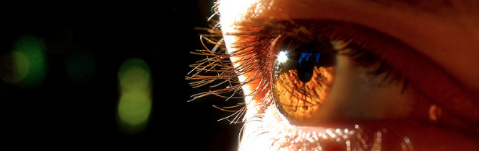
Visión por Computador
Domingo Mery
Departmento de Ciencia de la Computación
Escuela de Ingeniería
Universidad Católica de Chile
Proyecto 1

Slide 2
[ Medidor 3D ]

Slide 3
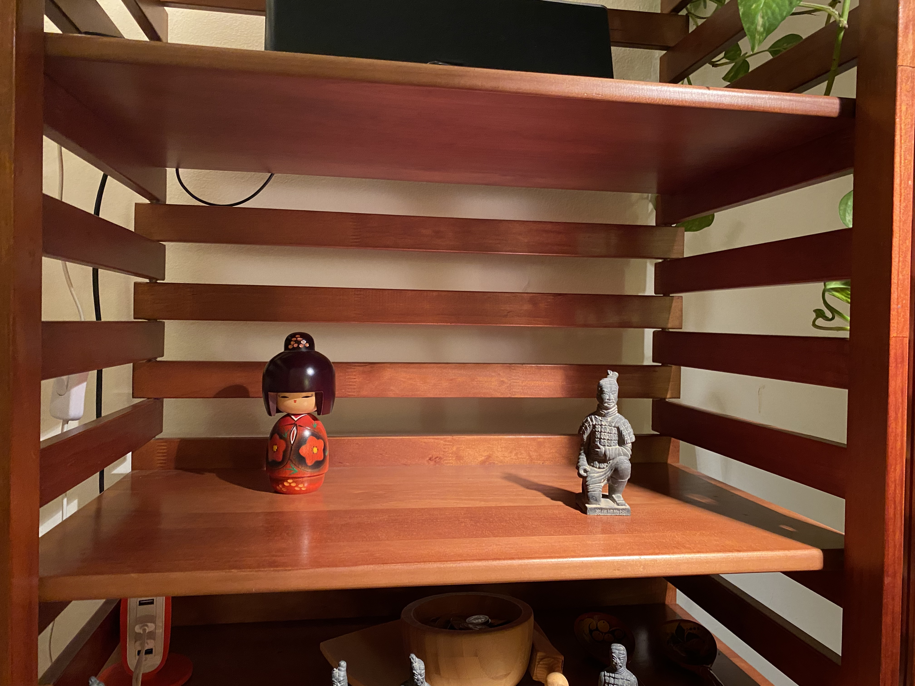
Cuál es la altura de un objeto?
9.47cm

Slide 4
[ Medidor 3D ]
Objetivo: Medir la altura de objetos usando visión
estéreo en cámaras calibradas

Slide 5
[ Metodología ]

Slide 6
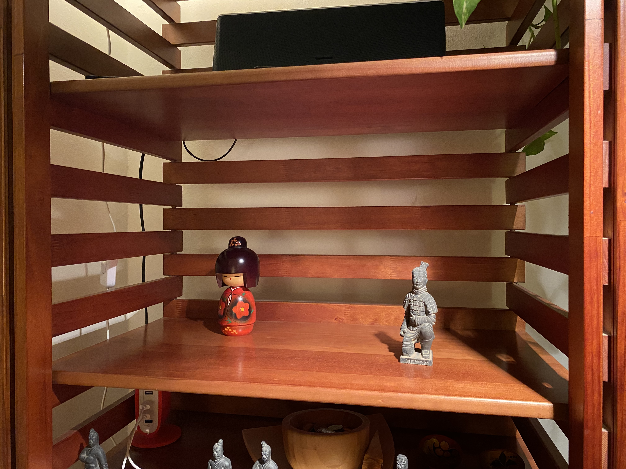
Paso 1:
Tomar dos fotos que contengan objetos dentro de una caja 3D de dimensiones conocidas.

Slide 7
Paso 1:
Tomar dos fotos que contengan objetos dentro de una caja 3D de dimensiones conocidas.

Slide 8
Paso 2:
Calibrar las dos cámaras usando el método de Calibración Simple visto en clases.

Slide 9
Paso 3:
Estimar la Matriz Fundamental para la Geometría Epipolar de ambas imágenes.
Fundamental

Slide 10
Paso 4:
Encontrar un punto llamativo en la imagen 1 (punto rojo)

Slide 11
Paso 5:
Encontrar la línea epipolar en la imagen 2 (línea roja)

Slide 12
Paso 6:
Encontrar el punto correspondiente sobre la línea epipolar (punto amarillo)

Slide 13
Paso 7:
A partir de los puntos encontrados (punto rojo y punto amarillo) encontrar el punto 3D usando el algoritmo de reconstrucción 3D visto en clases.

Slide 14
Paso 8:
A partir de la reconstrucción 3D estime la altura del objeto.

Slide 15
Pasos Adicionales:
Comparación de la altura medida con la altura real (usando una regla de medición)
Incluya una tercera imagen
Incluya más objetos. El algoritmo debe funcionar con al menos tres objetos distintos.
Opcional: use trípode para tomar imágenes con y sin objetos
Opcional: mejoras al método propuesto.

